Slide 1
PART3. 딥러닝/인공지능의 이해
18010367 강다정

Slide 2
목차
인공지능(AI) vs 머신러닝(ML) vs 딥러닝(DL)
- 인공지능(AI), 머신러닝(ML), 딥러닝(DL) 관계
- 규칙기반 시스템과 머신러닝
- 머신러닝 학습의 종류
- 딥러닝
Data
- Training and Testing
- Data

Slide 3
1. 인공지능(AI), 머신러닝(ML), 딥러닝(DL) 관계
Non-AI vs AI
인공지능
스스로 합리적인 판단을 할 수 있는 컴퓨터
알려준 것 이상을 처리할 수 있어야 함
Deep Learning
Representation Learning
Machine Learning
AI

Slide 4


2. 규칙기반 시스템과 머신러닝
규칙 기반 시스템
정교하게 설계 된 Rule에 따라 결과를 출력 함
Hand-designed program
머신러닝(ML)
컴퓨터 프로그램이 데이터로부터의 학습하는 과정
경험으로부터 지식을 학습

Slide 5
3. 머신러닝 학습의 종류
지도학습
입력 데이터와 정답을 이용한 학습
분류(classification), 회귀(regression)
비지도학습
입력 데이터만을 이용한 학습
군집화(clustering), 압축(compression)
강화학습
Trial and error를 통한 학습
Action selection, Policy learning

Slide 6

4. 딥러닝
데이터로부터 특징을 스스로 추출하여 학습
머신러닝과 딥러닝의 차이점
딥러닝은 분류(classification)에 사용될 데이터를 스스로 학습할 수 있는 반면 머신러닝은 학습 데이터를 가공하거나 특정 feature에 대한 정보만을 학습할 수 있다는 점

Slide 7
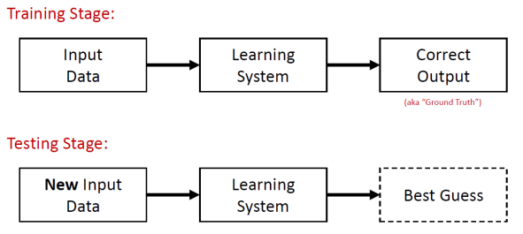
5. Training and Testing

Slide 8

6. Data
모델 구현
모델 검증
모델 평가
Validation set
Test Set
Feedback

Slide 9
PART2. 딥러닝 네트워크 연산
18010367 강다정

Slide 10
목차
Dense Layers
The Second Dense Layer
Generalized Dense Layer
Minibatch in Dense Layers
Sigmoid and Softmax
Odds
Logit
Sigmoid
Softmax Layer
Loss Function
Mean Squared Error
Binary Cross Entropy
Categorical Cross Entropy

Slide 11
Dense Layer

Slide 12
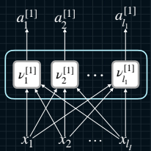
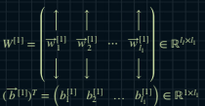
1. Dense Layers

Slide 13
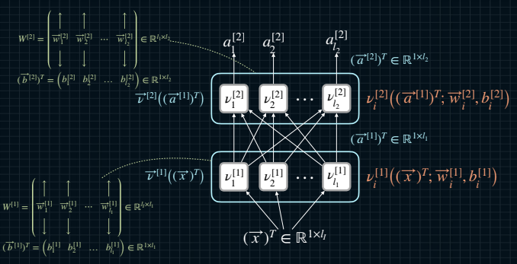

2. The Second Dense Layer
첫번째 Dense Layer의파라미터의 갯수
$$l_{1} (l_{I}+1)$$
두번째 Dense Layer의 파라미터의 개수
$$l_{2} (l_{1}+1)$$

Slide 14
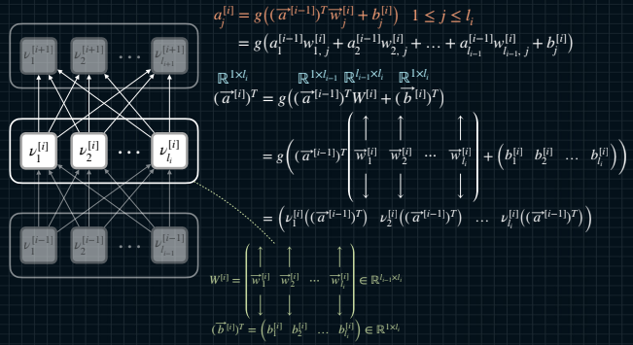
3. Generalized Dense Layer

Slide 15
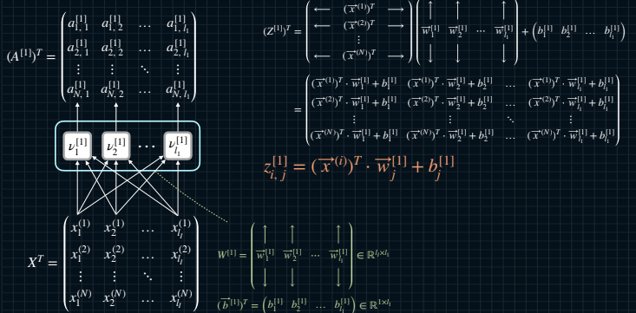
4. Minibatch in Dense Layers

Slide 16
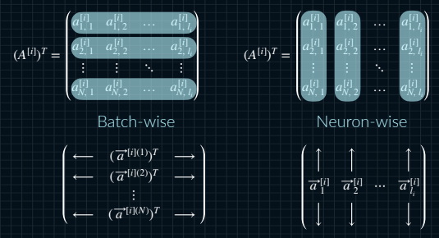
4. Minibatch in Dense Layers

Slide 17
Sigmoid and Softmax

Slide 18
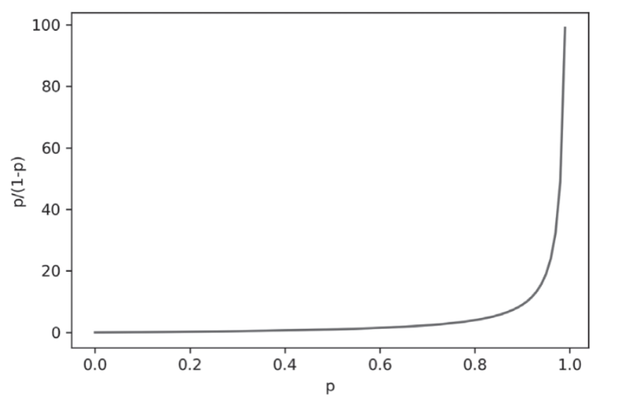

1. Odds
오즈는 성공과 실패의 비율이다.
확률(Probability)과 뉘앙스가 다른 확률로 “사건 A가 일어날 확률/사건 A가 일어나지 않을 확률”을 말한다.
$$o=\frac{p}{1−p}$$

Slide 19
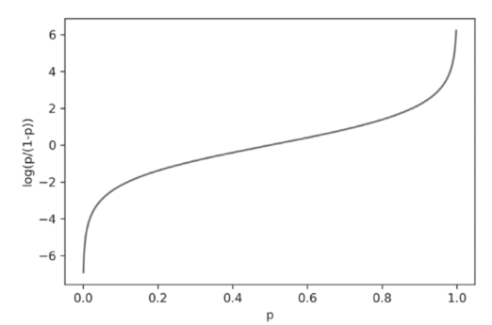
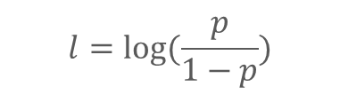
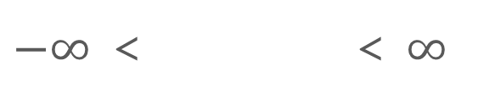
2. Logit
로짓(Logit)함수는 Odds에 로그를 취해서 만든 함수
$$l=log⁡(\frac{p}{1−p})$$
$−∞$ < < $∞$

Slide 20
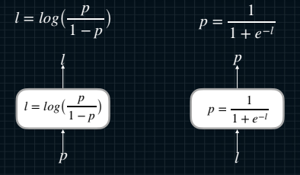




3. Logit and Sigmoid
$$l=\log\left(\frac{p}{1−p}\right)$$
$$e^{l}=\frac{p}{1−p}$$
$$p\left(1+e^{l}\right)= e^{l}$$
$$p=\frac{1}{1+e^{−l}}$$

Slide 21
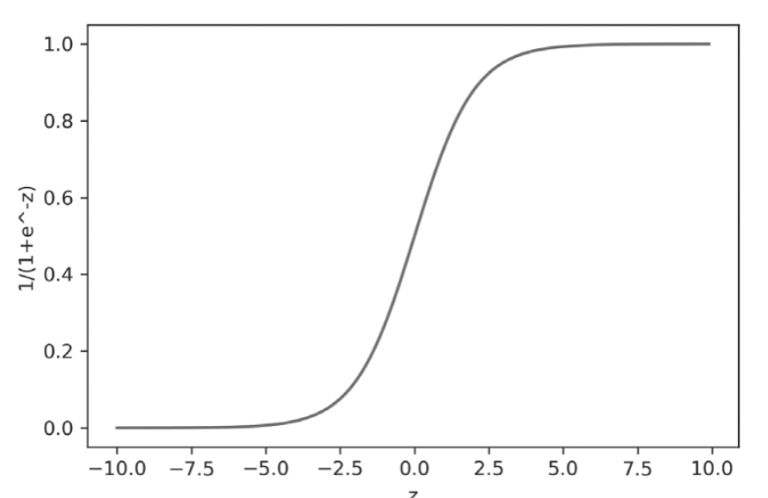

4. Sigmoid
시그모이드 함수는 0에서 1사이의 함수이며, 값이 들어왔을 때 0~1사이의 값을 반환
시그모이드 함수를 활성화 함수로 사용하면, 0과 1에 가까운 값을 통해 이진분류를 할 수 있다.
$−∞ <l$ < $∞$

Slide 22
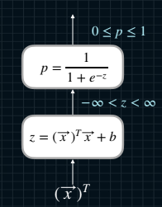
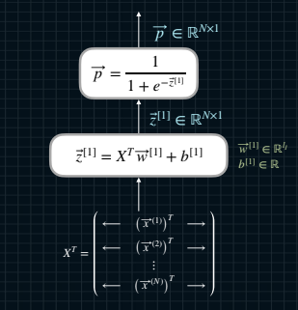
4. Sigmoid
w

Slide 23
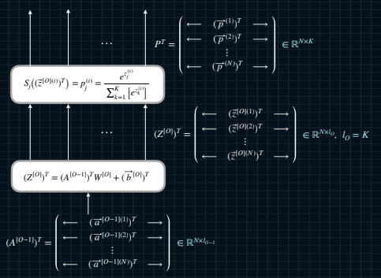
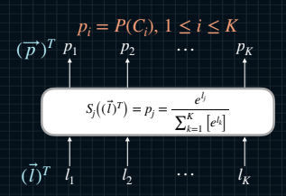
5. Softmax Layer

Slide 24
Loss Function

Slide 25
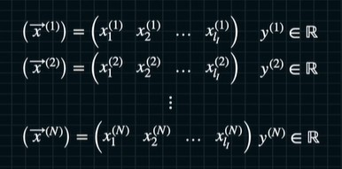
1. Deep Learning
Regression문제일 경우 : MSE
Classification문제일 경우(1) : Binory Cross Entropy
Classification문제일 경우(2) : Categorial Cross Entropy

Slide 26
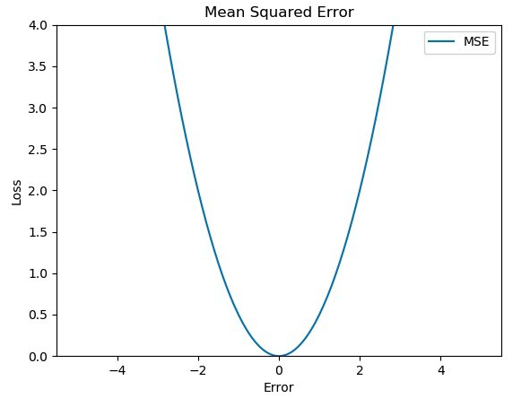

2. Mean Squared Error

Slide 27
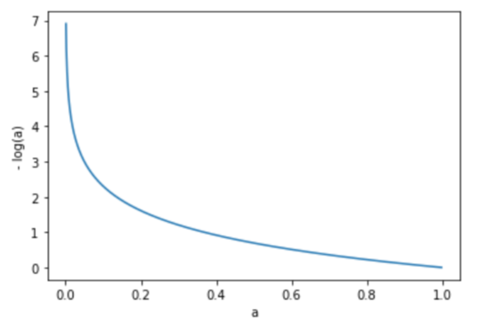

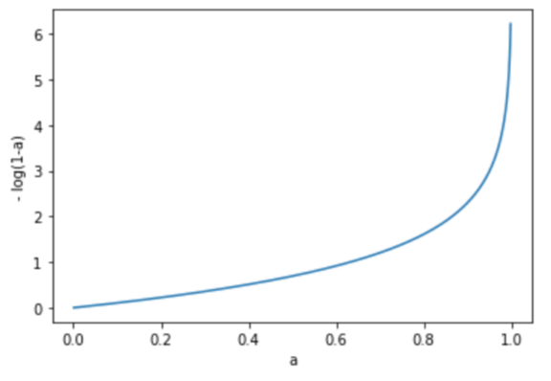
3. Binary cross entropy
Y=1
-log(y)
Y=0
-log(1-y)

Slide 28


4. Categorial cross entropy
- One-hot Vector

